Slide 1
BÁO CÁO ĐỒ ÁN XÓA ĐỐI TƯỢNG SỬ DỤNG SEAM CARVING
Lê Trương Ngọc Hải
Lê Thị Phương Vy
Lại Chí Thiện
Nguyễn Nhật Trường

Slide 2
Contents
Sơ lược về Seam Carving
Cách tiếp cận của bài toán xóa đối tượng (Object Removal)
Thử nghiệm và đánh giá
Thách thức bài toán
Tài liệu tham khảo

Slide 3
Sơ lược về Seam Carving
Xóa đối tượng sử dụng Seam Carving

Slide 4

Sơ lược về Seam Carving
Seam Carving là một thuật toán nhằm thay đổi kích thước hình ảnh mà vẫn giữ được các thông tin quan trọng.
Thuật toán sẽ tìm các đường seams ít tác động đến ngữ nghĩa hình ảnh với mục đích xóa/thêm chúng để giảm/tăng kích thước hình ảnh.
Notes:
Một seam là một đường kết nối của các pixel năng lượng thấp trong một hình ảnh

Slide 5
Cách tiếp cận của bài toán xóa đối tượng (Object removal)
Xóa đối tượng sử dụng Seam Carving

Slide 6
Input và output
Xóa đối tượng sử dụng Seam Carving

Slide 7

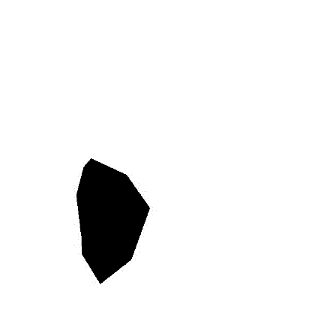
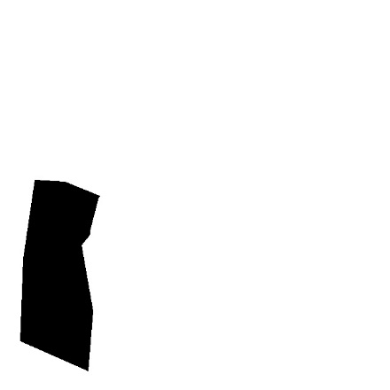

Input và output
Đầu vào: ảnh gốc, removal masking, protective masking (optional).
Đầu ra: ảnh đã được xóa đối tượng được chọn ở removal masking.
Original image
Removal masking
Protective masking
input
output

Slide 8
removal masking and Protective Masking
Cách tiếp cận của bài toán xóa đối tượng (Object removal)

Slide 9

Removal masking
Người dùng đánh dấu đối tượng mục tiêu sẽ bị loại bỏ bằng việc tạo ra removal masking.
Sau đó các đường seams được loại bỏ khỏi hình ảnh cho đến khi tất cả pixel được đánh dấu là biến mất.
Generate removal
masking

Slide 10

Removal masking
Ở removal masking chúng ta sẽ cung cấp cho vùng này một mức năng lượng âm.
Liên tục loại bỏ các đường seam cho đến khi removal masking được loại bỏ ra khỏi bức ảnh.

Slide 11

Protective Masking
Chúng ta sẽ chỉ định các vùng trong hình ảnh không nên tác động bằng việc cung cấp binary mask cho thuật toán xóa đối tượng.
Ngược lại với removal masking, các khu vực màu đen của mask sẽ được cung cấp mức giá trị năng lượng dương lớn trong energy map tương ứng để ngăn chặn các đường seam tối ưu đi qua khu vực này.
Generate protective
masking

Slide 12
Object removal
Cách tiếp cận của bài toán xóa đối tượng (Object Removal)

Slide 13
Object removal
B1: Giảm năng lượng tại removal masking ( giảm xuống bé hơn 0).
B2: Tăng năng lượng tại protective masking.
B3: Tính toán đường seam theo chiều rộng và chiều cao của bức ảnh và năng lượng của chúng.
B4: Dựa vào năng lượng để quyết định xóa đường seam nào.
B5: Quay lại B3 đến khi tất cả các pixel được đánh dấu bằng removal masking biến mất.

Slide 14
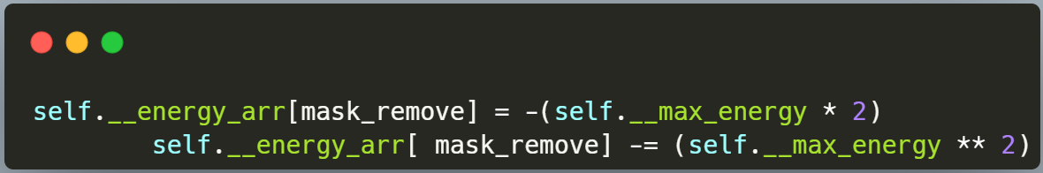
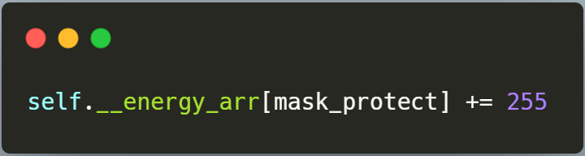
Object removal
Trong quá trình thực nghiệm, chúng tôi thay đổi năng lượng tại removal masking và protective masking như sau:
Removal masking:
Protective masking:

Slide 15
Thử nghiệm và đánh giá
Xóa đối tượng sử dụng Seam Carving

Slide 16

Thử nghiệm

Slide 17
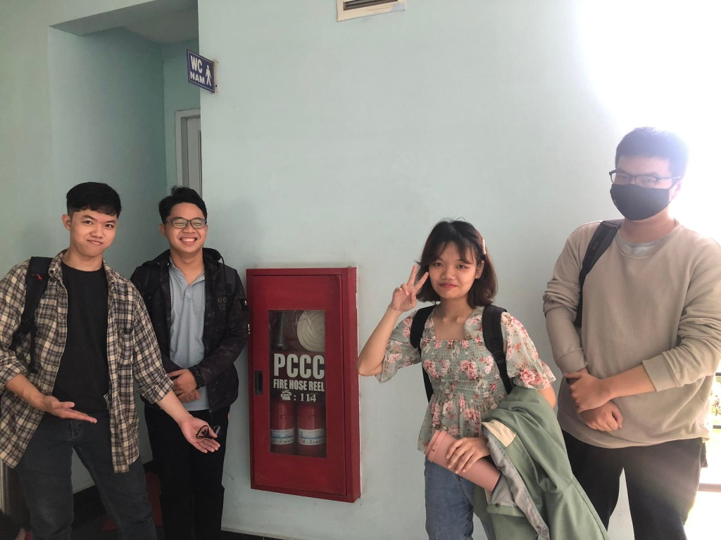
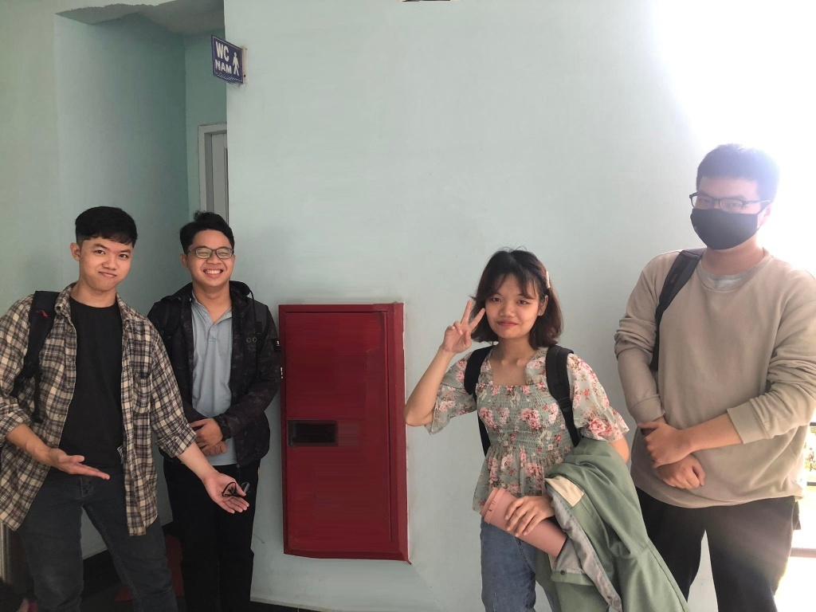
Thử nghiệm
before
after

Slide 18
Đánh giá
Nhìn chung, seam carving là một cách tiếp cận hiệu quả cho việc chỉnh sửa hình ảnh.
Đôi khi việc xóa đối tượng và resize chưa hoạt động tốt.
Thời gian thực hiện xóa đối tượng tương đối chậm.

Slide 19
Thách thức bài toán
Xóa đối tượng sử dụng Seam Carving

Slide 20
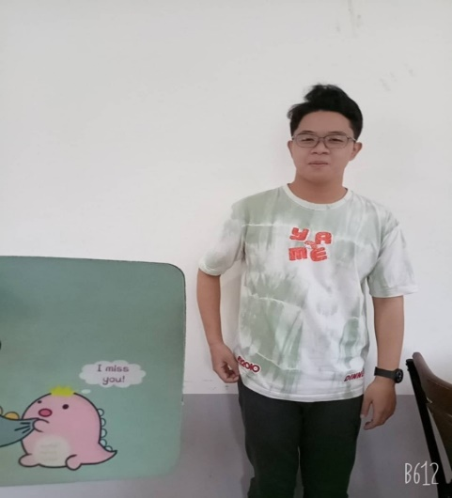
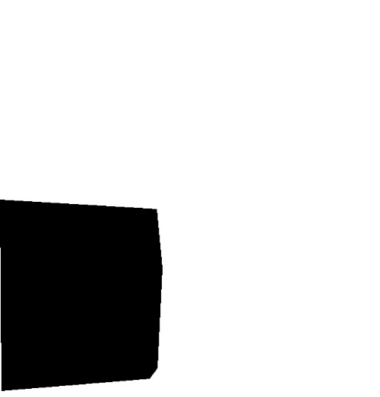
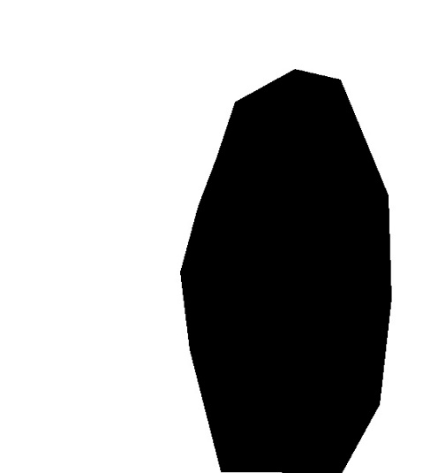
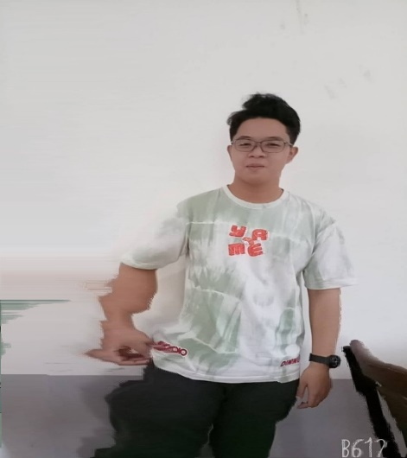
Thách thức bài toán
Vật thể xung quanh bị kéo dãn
Original image
Removal masking
Protective masking

Slide 21
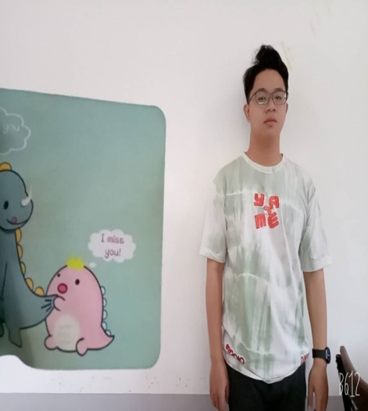
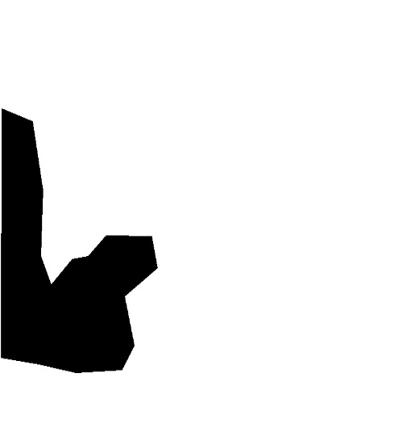
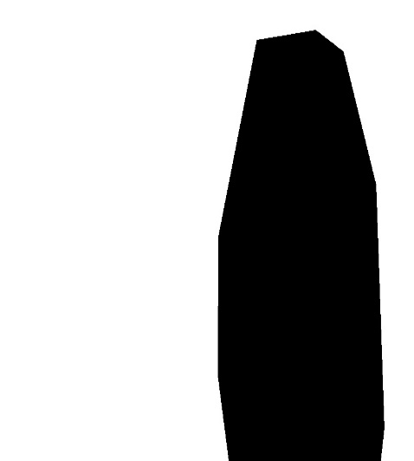
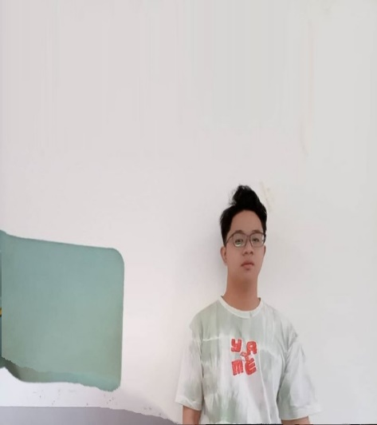
Thách thức bài toán
Một phần của vật thể bị cắt đi
Original image
Removal masking
Protective masking

Slide 22
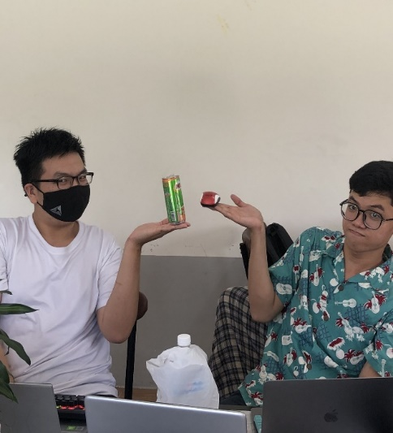

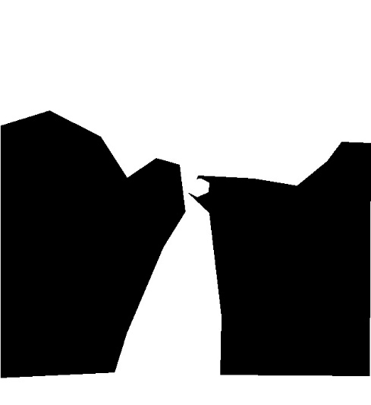
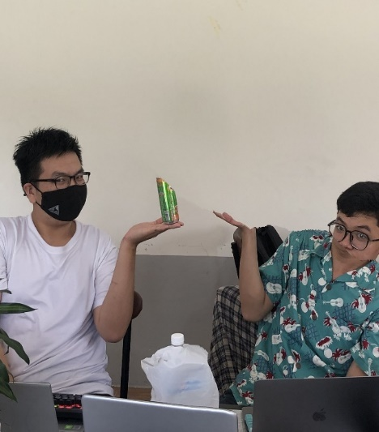
Thách thức bài toán
Việc loại bỏ các đường seam sẽ dễ gây ra hiện tượng lởm chởm hoặc đứt gãy ảnh.
Original image
Removal masking
Protective masking

Slide 23
Thách thức bài toán
Seam Carving không thể tự hoạt động trên toàn bộ ảnh mà không có sự hỗ trợ từ các phương pháp phát hiện vật thể hoặc tác động của con người (cung cấp mask cho vật thể).
Ví dụ: Nếu không có mask bảo vệ cho đối tượng trong ảnh, đối tượng đó sẽ rất dễ bị biến dạng trong quá trình xóa và resize ảnh.

Slide 24
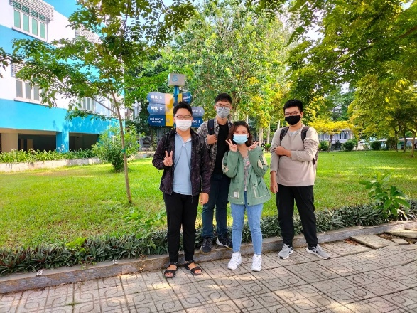
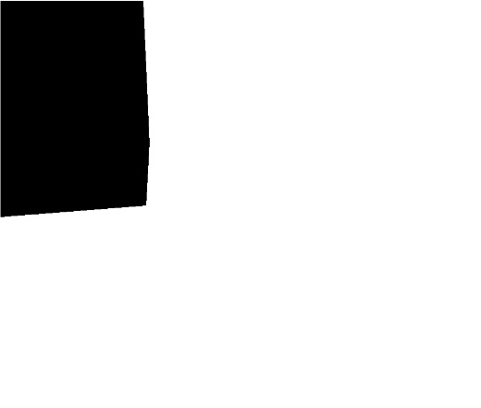
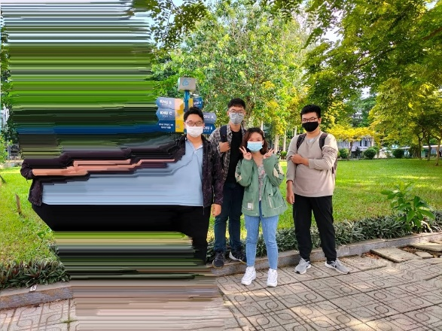
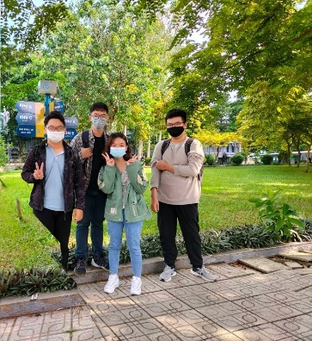
Thách thức bài toán
Original image
Removal masking
Without resize
Resized
Notes:
Quay một 1 video để minh họa

Slide 25
Source code
Source code được publish tại: https://github.com/truong11062002/CS231.Introduce_to_Computer_Vision/tree/main/DOAN_SOURCECODE

Slide 26
Tài liệu tham khảo
https://andrewdcampbell.github.io/seam-carving
https://inst.eecs.berkeley.edu/~cs194-26/fa18/hw/proj4-seamcarving/imret.pdf
https://github.com/Spellstaker/Seam-Carving
https://github.com/erwin24092002/CS231---Computer_Vision/tree/main/%5BASSIGNMENT%2306%5D%20Seam%20Carving

Slide 27
Cảm ơn quí vị đã lắng nghe Nhóm tác giả Lê Trương Ngọc Hải Lê Thị Phương Vy Lại Chí Thiện Nguyễn Nhật Trường

